Slide 1

Урок географии в 7 классе
Учитель - Батова Оксана Анатольевна

Slide 2
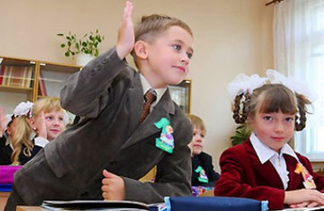
С добрым утром начат день,
Первым делом гоним лень.
На уроке не зевать,
А работать и искать.
Я желаю вам
плодотворной
работы!

Slide 3
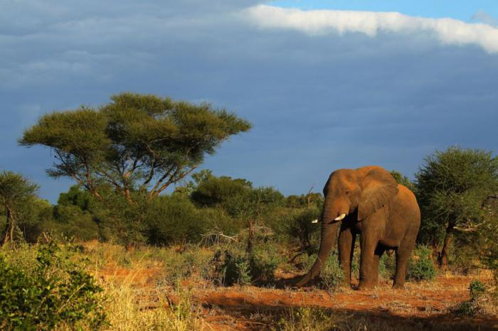
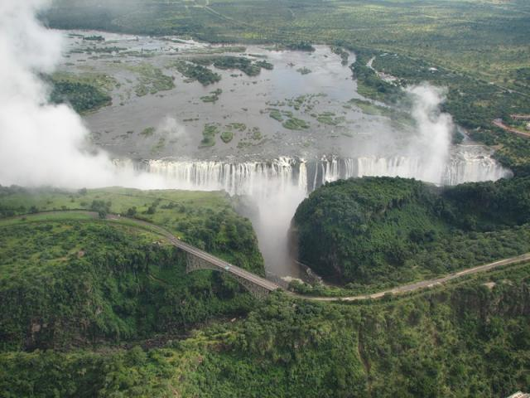
ЭТА ВОЛШЕБНАЯ И ЗАГАДОЧНАЯ АФРИКА

Slide 4
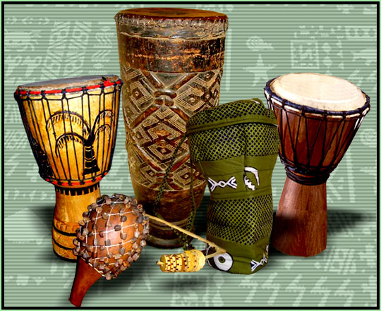
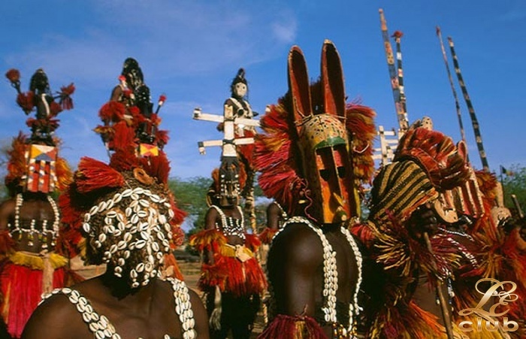

«Кто хоть раз вдохнул пыль его красной земли, услышал бой тамтамов, увидел в отблеске ночных костров мускулистые тела танцоров в завораживающих масках, тому трудно будет возвращаться из
этого
таинственного
мира».
Николай Гумилев.

Slide 5
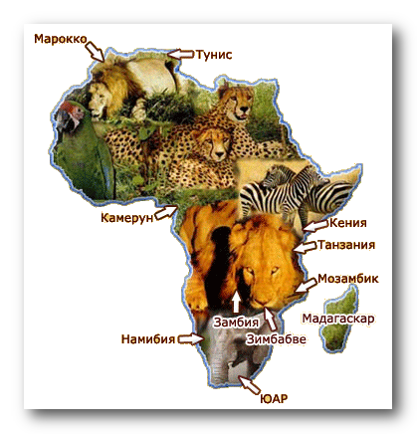
Совершим увлекательное виртуальное путешествие

Slide 6
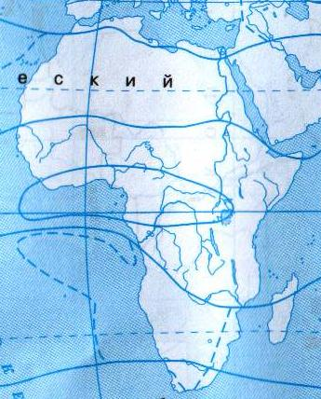
Что мы уже знаем?

Slide 7
Определим тему сегодняшнего урока

Slide 8
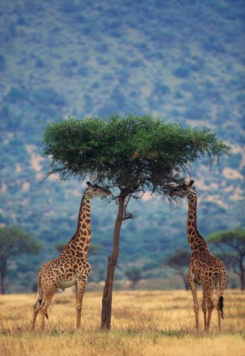
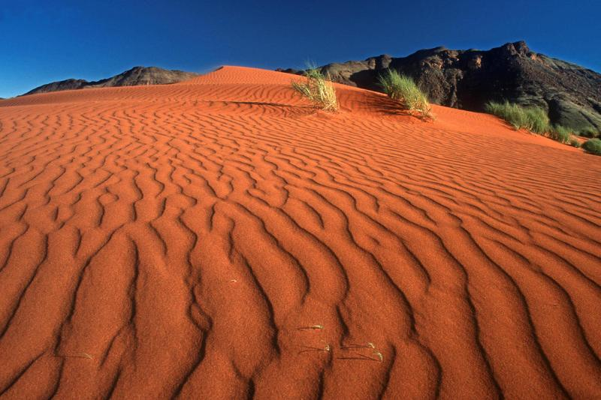
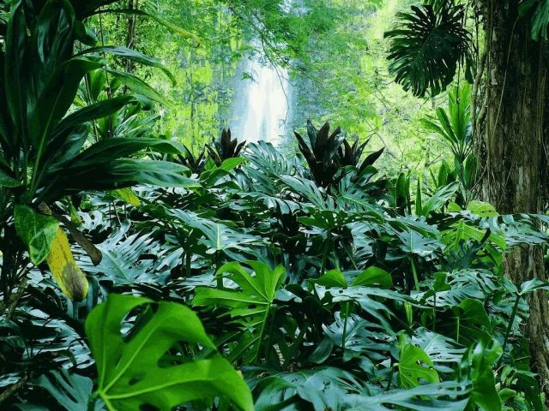
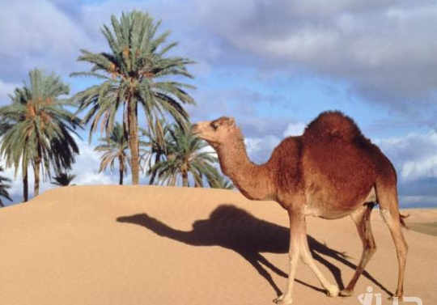
Природные зоны

Slide 9
Цели сегодняшнего урока
Какие природные зоны есть на материке Африка;
Постараться понять существующие закономерности между климатическими поясами и природными зонами;
Определить, какие климатические условия характерны для каждой природной зоны;
Определить тип почв и разновидности растительного и животного мира природных зон;
Приспособленность растений и животных к различным условиям.
Использование природных зон человеком

Slide 10
Лист самооценки
№ п\п | ФИ участников группы | Проверка домашнего задания |  | Работа над новым материалом |  | Закрепление темы |  | Итог
 |  | Само- оценка | Оценка группы | Само- оценка | Оценка группы | Само- оценка | Оценка группы
1
2
3
4
5
6
7
8
9
10

Slide 11
Работа в группах
Время для групповой работы – 10 минут.
На рабочем столе найдите папку «Природные зоны Африки. 7 класс»
Файлы:
Опорный конспект;
Справочные материалы;
Карты Африки.
Используйте раздаточные материалы в печатном виде.
Сохраняете опорный конспект на флешку, и переносите на основной компьютер.

Slide 12
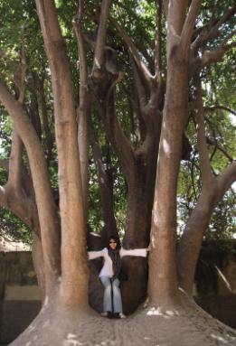
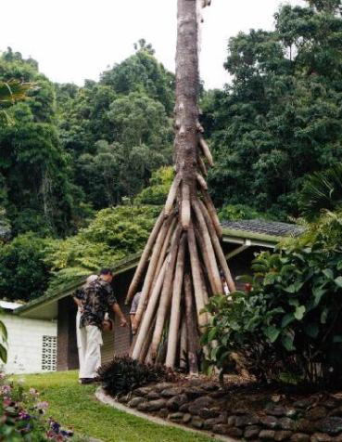
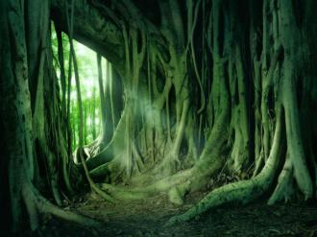
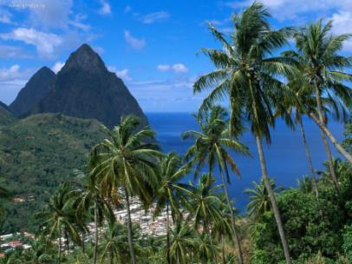
Верхний ярус влажных экваториальных лесов
Деревья с
ходульными корнями
фикус
пальмы

Slide 13
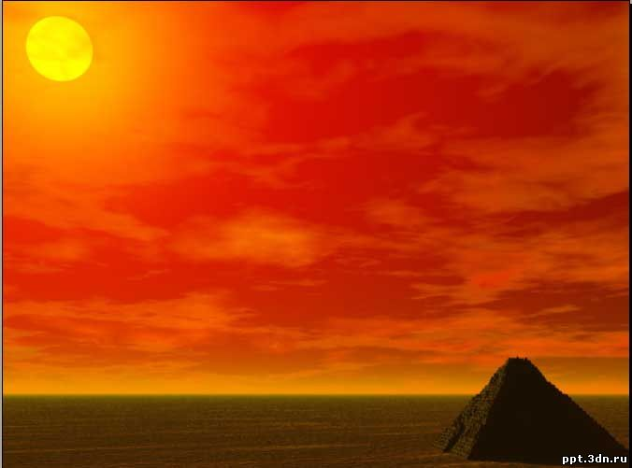
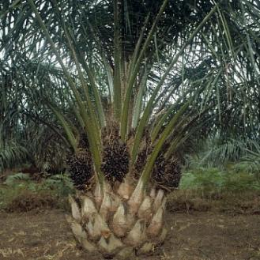
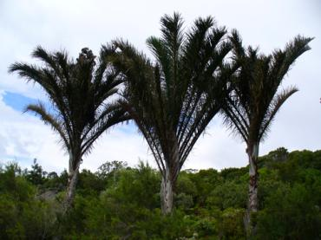
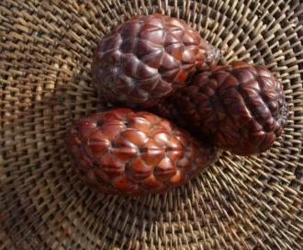
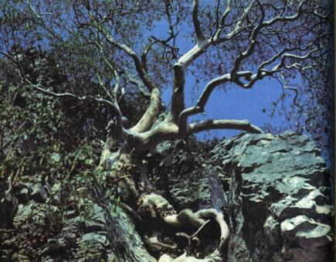
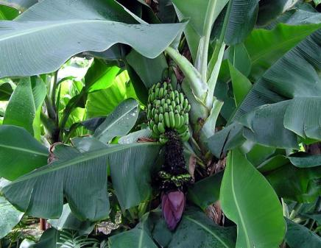

Средний и нижний ярус влажных экваториальных лесов
Масличная
пальма
Пальма
Рафия
Эбеновое
дерево

Slide 14
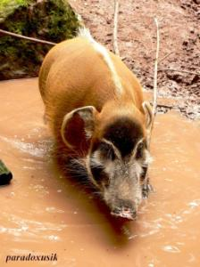
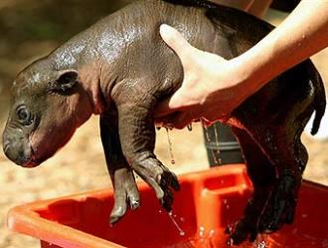
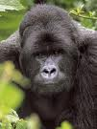
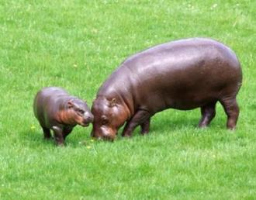
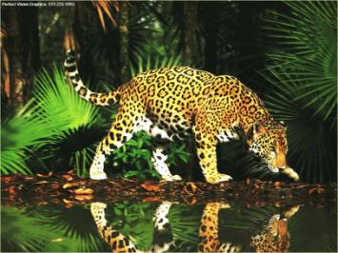
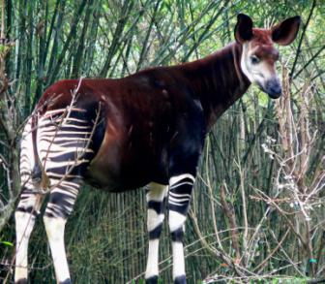
Кистеухие
свиньи
Карликовый бегемот
горилла
окапи
леопард

Slide 15
Саванна

Slide 16
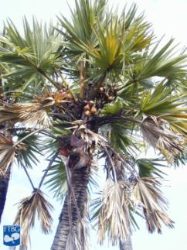
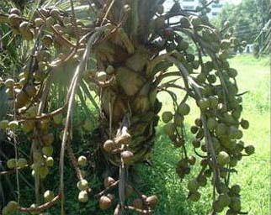
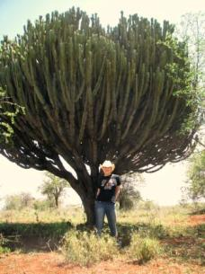
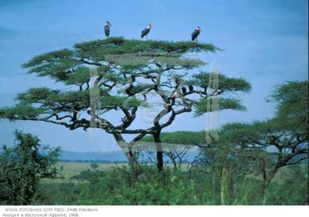
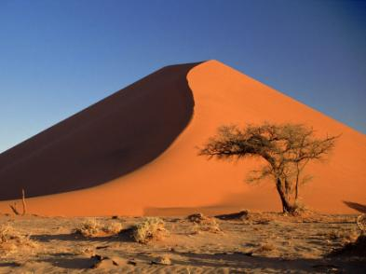
Пальма Дум
Молочай
Акация

Slide 17
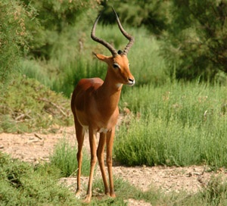
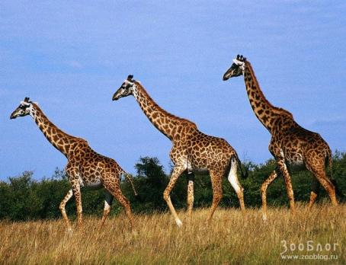
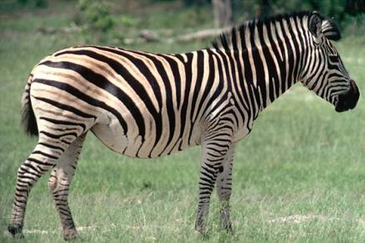
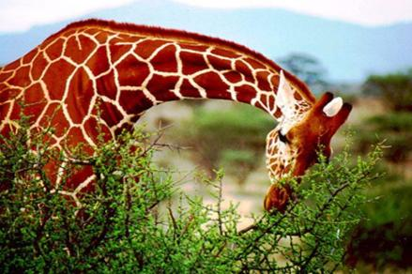
Животный мир саванн

Slide 18
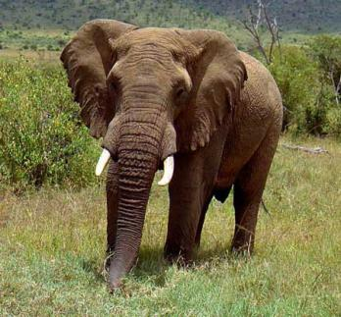
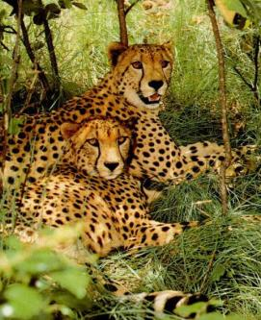
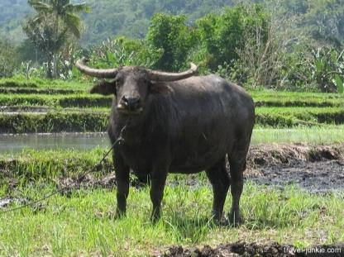
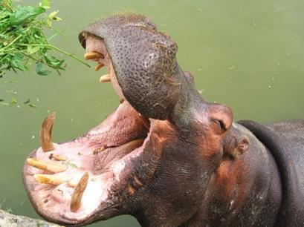
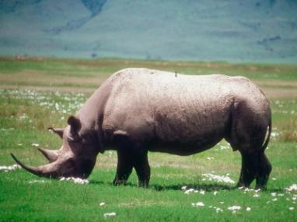

Slide 21
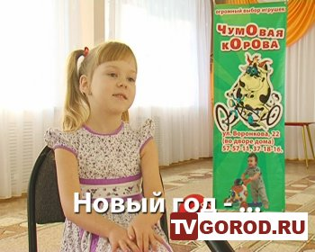

Объяснялки

Slide 22
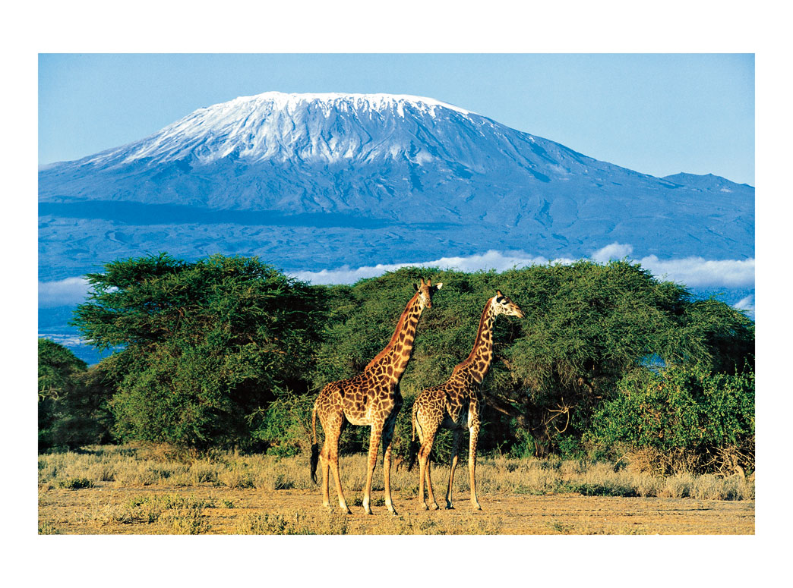
По видеофрагментам определить природную зону

Slide 23
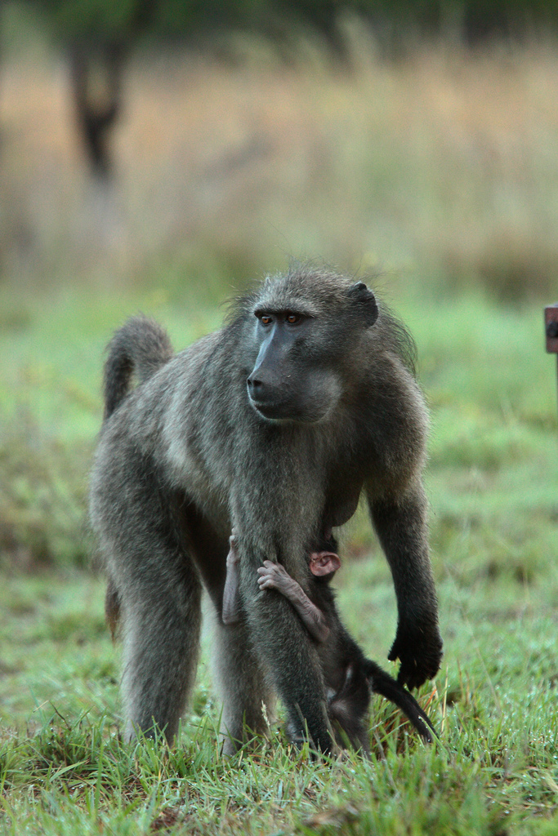
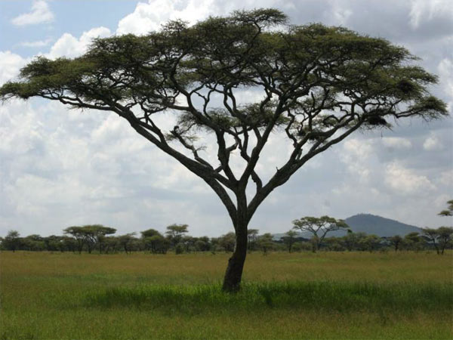
По фотографиям определите, в какой природной зоне живут эти животные и растения

Slide 24
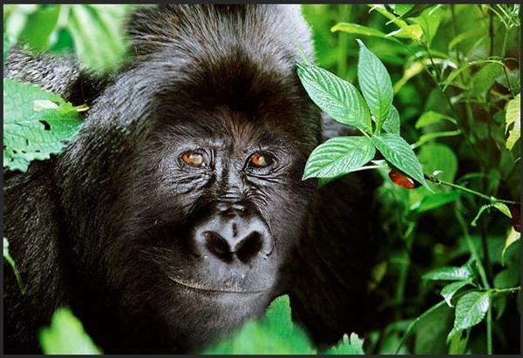
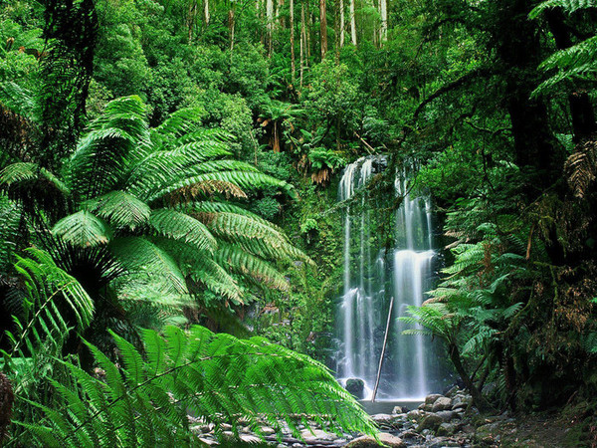

Slide 25
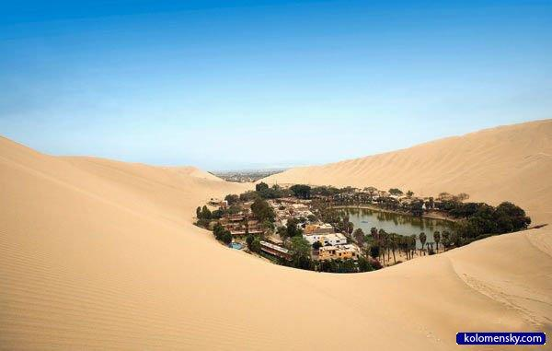
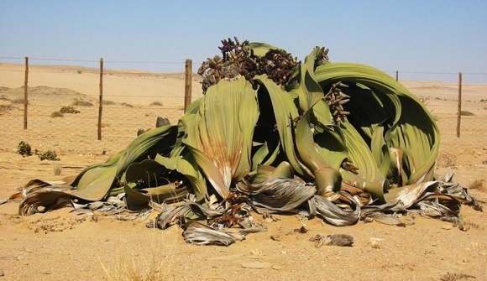

Slide 26
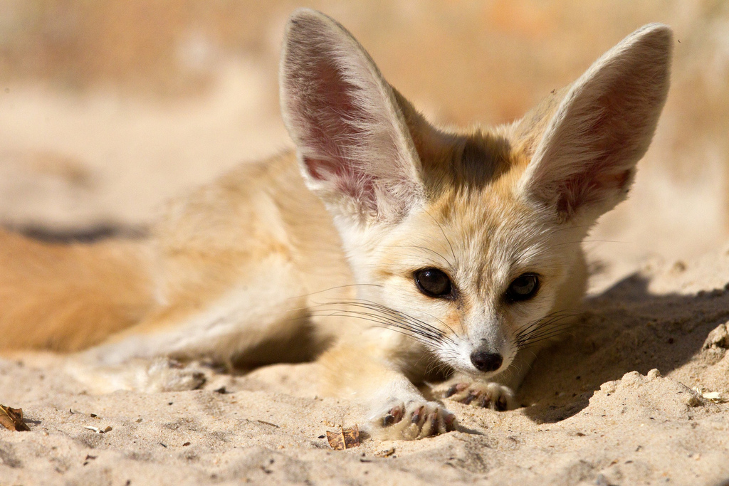

Slide 27


Slide 28


Slide 29


Slide 30


Slide 31


Slide 32


Slide 33


Slide 34


Slide 35
Установите соответствие
1. Стволы так толсты, что их не могут обхватить 6 человек. Их сучья так велики, что каждый из них мог стать крупным деревом.
2. Вслед за жаркими днями наступают холодные ночи, иногда с заморозками. Камни от этого трескаются и слышатся звуки, похожие на отдалённые взрывы.
3. Здесь можно встретить травянистые злаки метровой, а иногда трёхметровой высоты, среди которых встречаются редкие деревья, сбрасывающие листья в сухое время года.
Влажные экваториальные леса
2. Саванны и редколесья
3. Пустыни

Slide 36
4. Здесь ветер - великий властелин и властный хозяин. Караванщики говорят, что вместе с ним сюда приходит смерть.
5. Здесь можно встретить огромные стада диких буйволов, антилоп, а у берегов озера ковёр из диких фламинго...
6. Многие животные приспособились жить на деревьях, так как идут каждый день ливневые дожди.
Влажные экваториальные леса
2. Саванны и редколесья
3. Пустыни

Slide 37
7. Ясно выражены два сезона года: влажный и сухой.
8. Большие суточные, годовые амплитуды температур вызывают сильное выветривание.
9. Эти леса, разнообразные по видовому составу, многоярусные, цветут и плодоносят круглый год.
Влажные экваториальные леса
2. Саванны и редколесья
3. Пустыни

Slide 38
Цели сегодняшнего урока
Какие природные зоны есть на материке Африка;
Постараться понять существующие закономерности между климатическими поясами и природными зонами;
Определить, какие климатические условия характерны для каждой природной зоны;
Определить тип почв и разновидности растительного и животного мира природных зон;
Приспособленность растений и животных к различным условиям.
Использование природных зон человеком

Slide 39
Рефлексия
У меня на уроке сегодня получилось…
Самым интересным для меня было…
Самым сложным для меня было…

Slide 40
Домашнее задание:
1. № 24 учить,
2. Творческое задание:
составить презентацию по национальным паркам и заповедникам Африки.
Составить опорный конспект по любой другой природной зоне

Slide 41
Разнообразие природы Африки
Влажные экваториальные леса
Саванны
Пустыни

